Slide 1
MAIN/공통
0.5
2018-01-24

Slide 2
개정 이력
작성일 | 변경 이력 | 화면 ID | Ver
2017-12-13 | 알림센터 추가 |  | 0.1
2017-12-28 | 프로필/사용자 전환 추가 서포트 > To-do 추가 서포트 > People 추가 | PF2.1/PF2.2 SU2 SU3/SU3.1/SU3.2 | 0.2
2018-01-08 | 플로팅 버튼_퀵/TOP버튼 화면 추가 | 27P~35P | 0.3
 | 알림센터 : 날짜 표기방식 및 알림뱃지 제거 방식 as-is 현행화 | 5P
 | 버디카드 추가
2018-01-12 | 서포트_Calendar : 달력 형태 월간형으로 수정 | SU2 | 0.4
 | 서포트_People : 즐겨찾는 연락처는 모두 출력 | SU3
 | 플로팅 버튼 : TOP 버튼은 공통 요소에서 제거
 | 버디카드 : 메일/일정 연계 기능은 삭제 | BD1
2018-01-24 | 알림센터 : 관리자 메시지 및 알림 내용이 없을 경우 유형 추가 | NO1(6page) | 0.5
 | 관리자 메시지 팝업 추가 | NO1.2

Slide 3
프로필
홈>
1
PF2.1
▼
3
Description
1 | 클릭시, 사용자 프로필 레이어 출력
2 | 개인 프로필 사진+성명+직급+부서명 정보로 출력
3 | 개인 정보 설정 페이지로 이동
4 | 마지막 로그인 정보 시간 출력
5 | 클릭시 바로 로그아웃 처리
2
홍길동
대리_제품기획팀
TBD
금주 업무시간
남은 휴가일 수
35hr
9
4
마지막 접속 정보
12-26 18:00
5
로그아웃

Slide 4

사용자 전환
홈>서포트
1
PF2.2
▼
Alert
1-1
관리자 모드
겸직자 전환
홍길동_대리_제품기획팀
Description
1 | [▼] 클릭시, 관리자 모드, 겸직자 전환, 로그아웃을 할 수 있는 레이어 출력
1-1 | 클릭시, 관리자 화면으로 전환 관리자 화면으로 이동시에는 그룹웨어로 다시 이동 할 수 있는 ‘사용자 모드’ 로 출력
1-2 | 클릭시, 해당 계정으로 로그인 전환 처리
관리자 화면으로 이동하시겠습니까?
>
1-2
Abort
확인
취소
Alert
해당 사용자 정보로 전환하시겠습니까?
Abort
확인
취소

Slide 5
알림센터
홈
1
NO1
2
2-2
Description
1 | 사용자가 확인하지 않은 새로운 알림이 있는 경우 알림센터 아이콘에 뱃지● 표시 알림센터 레이어 펼쳤을 경우, 각 세부내용을 확인하지 않더라도 뱃지 사라짐 알림센터를 통하지 않고, 각 컨텐츠의 상세 내용을 직접 확인했을 경우에도 사라짐
2 | 각 메뉴에서 사용자와 관련하여 업데이트된 정보를 최근 생성된 순서대로 나열하여 제공 순서 : 최신순 항목 선택 시 : 해당 페이지로 진입 및 알림 센터 레이어 닫힘 1일 기준으로 알림 항목 모아서 제공(오늘, 어제, 2일 전…) 상단에 새로운 알림 갯수 제공
2-1 | [모두 확인] 클릭시, 알림센터 목록내 모든 항목 사라짐 로그아웃시에도 모든 항목 사라짐 처리
2-2 | 새로운 알림 개수는 3-4)뱃지 개수와 동일
3 | 영역 클릭시, 해당 내용 새창 출력
3-1 | 메뉴별 출력되는 정보 구성 및 메시지는 7~13page 참고
3-2 | 대상 메뉴명 출력
3-3 | 표1)날짜 표기방식 참조
3-4 | ①과 동일
3-5 | [X]클릭시 알림센터에서 사라짐
3-6 | 해당 컨텐츠 제목 출력(출력 방식 as-is 동일)
3-7 | 도착 알림 메시지(다음페이지 참고)
4 | 표2)날짜 표기방식2 참조
5 | 클릭시, 개인정보설정>알림설정 화면(MY6)으로 이동
새로운 알림 2
모두 확인
2-1
3
메일
퇴직연금 사업자 설명회 및 …
메일이 도착하였습니다.
표1) 날짜 표기방식
3-2
1분전
3-3
3-5
표기 | 설명
N분 전 | 현재로부터 1시간 이내 작성된 글 (1분 전 ~ 59분 전) 분 단위로 표기
N시간 전 | 1시간 이전부터 24시간 이내 작성된 글 (1시간 전 ~ 23시간 전) 시간 단위로 표기
MM.DD hh:mm | 24시간 이후에 작성된 글 시간표기 표준 룰을 따름
YYYY.MM.DD hh:mm | 년도가 변경될 경우
3-1
홍길동
메일
퇴직연금 사업자 설명회 및 …
메일이 도착하였습니다.
1시간전
홍길동
메일
퇴직연금 사업자 설명회 및 …
메일이 도착하였습니다.
MM.DD hh:mm
홍길동
Scroll Area
메일
퇴직연금 사업자 설명회 및 …
메일이 도착하였습니다.
MM.DD hh:mm
로그아웃시 알림센터내 정보들이 사라지므로
해당 날짜 표기방식으로 적용 불가
홍길동
표2) 날짜 표기방식2
표기 | 설명
오늘 | 오늘 시점 등록된 알림일 경우
어제 | 날짜 기준 어제 등록된 알림일 경우
2일전 | 날짜 기준 이틀 전 등록된 알림일 경우
MM.DD | 2일 이후
YYYY.MM.DD | 년도가 변경될 경우
메일
퇴직연금 사업자 설명회 및 …
메일이 도착하였습니다.
MM.DD hh:mm
홍길동
5

Slide 6
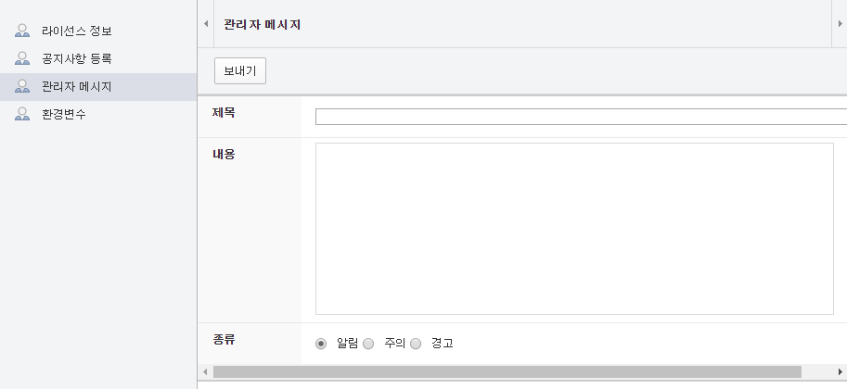
알림센터_관리자 메시지
홈
NO1
새로운 알림 3
모두 확인
Description
Admin에서 관리자 메시지 발송시, 알림센터에 출력되는 화면
1 | 관리자 메시지 종류에 따라 알림, 주의, 경고에 해당되는 아이콘 출력
2 | 메시지 종류 출력
3 | 내용 출력
4 | 시스템 메시지 출력 영역 “알림/주의/경고 메시지가 도착하였습니다.”
5 | 알림이 없을때 출력되는 문구
알림
퇴직연금 사업자 설명회 및 …
알림 메시지가 도착하였습니다.
1
2
1분전
3
4
Admin 화면
주의
퇴직연금 사업자 설명회 및 …
주의 메시지가 도착하였습니다.
1분전
경고
퇴직연금 사업자 설명회 및 …
경고 메시지가 도착하였습니다.
1분전
3
영역에 출력
새로운 알림이 없습니다.
새로운 알림
모두 확인
2
영역에 출력
5
1/24_화면 추가

Slide 7
관리자 메시지
홈
NO1.2
Window
1
알림
Description
Admin에서 관리자 메시지 발송시, 프로트에 팝업으로 해당 메시지 출력
1 | 알림, 주의, 경고에 따른 메시지 종류 출력
1-1 | 관리자 메시지 종류에 따라 알림, 주의, 경고에 해당되는 아이콘 출력
2 | 제목 출력(최대 한글기준 64자)
3 | 내용 출력(최대 한글 기준 128자)
2
1-1
제목 출력
‘주의’ 메시지일 경우 출력 아이콘
3
내용 출력
‘경고’ 메시지일 경우 출력 아이콘
확인
Admin 화면
2
영역에 출력
3
영역에 출력
1
영역에 출력
1/24_화면 추가

Slide 8
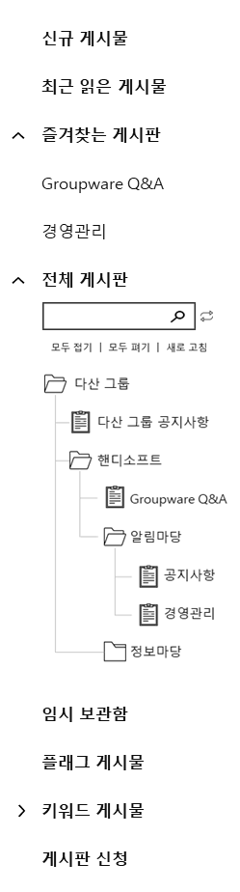

알림토스트 메시지
게시판
NO1.1
Grooupware Q&A
5 / 53
Description
1 | 알림 토스트 메시지 알림 도착시 아래에서 슬라이딩 형식으로 출력
2 | 메뉴별 출력 정보 구성 및 메시지는 다음페이지 참고
 | 번호 |  | 제목 | 원부서명 | 부서명 | 작성자▼ | 작성일▼ | 조회수▼ | 종료일▼
 | 16 |  | 그룹웨어 초기화면에 "네트워크 를 … | 신뢰성기술팀 | 제품기획팀 | 홍길동 | 2017-12-04 | 999 | 2017-12-31
 | 15 |  | 2차 핸디소프트 임직원 프리미어 직장인론 | 신뢰성기술팀 | 제품기획팀 | 홍길동 | 2017-12-04 | 999
 | 14 |  | 2차 핸디소프트 임직원 프리미어 직장인론 | 신뢰성기술팀 | 제품기획팀 | 홍길동 | 2017-12-04 | 999
 | 13 |  | 2차 핸디소프트 임직원 프리미어 직장인론 | 신뢰성기술팀 | 제품기획팀 | 홍길동 | 2017-12-04 | 999
 | 12 |  | 2차 핸디소프트 임직원 프리미어 직장인론 | 신뢰성기술팀 | 제품기획팀 | 홍길동 | 2017-12-04 | 999
삭제
읽음
이동
>
추가기능▼
모든 분류
15개
필터
수정됨
(2)
1
메일
퇴직연금 사업자 설명회 및 개인별 퇴직연금 가입 안내
메일이 도착하였습니다.
설정
홍길동
2
<< < 1 2 3 > >>
/ 3

Slide 9
메일
유형 | 대상 | 링크
새편지 도착 알림 | 메일 수신자 (내게 쓰기시에는 제외) | 해당 메일 상세 새창(팝업) 출력
[알림센터]
[알림 토스트 메시지]
메일
그룹웨어 초기화면에 "네트워크 Q&A …
메일이 도착하였습니다.
MM.DD hh:mm
●
메일
퇴직연금 사업자 설명회 및 개인별 퇴직연금 가입 안내
메일이 도착하였습니다.
메시지
메일 제목
홍길동
홍길동
보낸 사람
1
메일
그룹웨어 초기화면에 "네트워크 Q&A …
메일이 도착하였습니다.
MM.DD hh:mm
●
메일
퇴직연금 사업자 설명회 및 개인별 퇴직연금 가입 안내
메일이 도착하였습니다.
홍길동
홍길동
2
hong@...
프로필 이미지 :
외부 메일일 경우, 해당 발신자가 주소록에 저장되어 있을 경우
주소록에 등록된 프로필 이미지 출력
등록된 이미지가 없을 경우 기본 이미지로 출력
성명 :
외부 메일일 경우 사용자명이 이메일 주소로 보여질 경우에는 정해진 width초과시 줄임 처리

Slide 10
스퀘어
유형 | 대상 | 링크
그룹 생성 | 구성원으로 등록된 그룹원 | 해당 스퀘어 그룹으로 이동
스퀘어
EGW UI/UX 개선 프로젝트
그룹원으로 초대되었습니다.
MM.DD hh:mm
●
스퀘어
EGW UI/UX 개선 프로젝트
그룹원으로 초대되었습니다.
그룹명
홍길동
홍길동
그룹 생성자
유형 | 대상 | 링크
컨텐츠 등록 | 구성원으로 등록된 그룹원 | 스퀘어의 해당 컨텐츠로 이동되어 포커싱 처리
스퀘어
그룹웨어 초기화면에 "네트워크 Q&A …
[스퀘어 그룹명]
새글이 등록되었습니다.
MM.DD hh:mm
●
스퀘어
그룹웨어 초기화면에 "네트워크 Q&A를 Handy Q&A로…
[스퀘어 그룹명]
새글이 등록되었습니다.
워크피드
그룹명
컨텐츠 1번째줄 내용
홍길동
홍길동
등록자
스퀘어
[업무보고] 2017-12-27(수)
[EGW UI/UX 개선 프로젝트]
업무보고가 등록되었습니다.
MM.DD hh:mm
●
[업무보고] 등록일자
스퀘어
[업무보고] 2017-12-27(수)
[EGW UI/UX 개선 프로젝트]
업무보고가 등록되었습니다.
업무보고
홍길동
그룹명
등록자
스퀘어
[공지] 그룹웨어 초기화면에 "네트워 …
[EGW UI/UX 개선 프로젝트]
공지사항이 등록되었습니다.
홍길동
MM.DD hh:mm
●
[공지] 컨텐츠 1번째줄 내용
홍길동
그룹명
스퀘어
[공지] 그룹웨어 초기화면에 "네트워크 Q&A를 Handy …
[EGW UI/UX 개선 프로젝트]
공지사항이 등록되었습니다.
등록자
공지
홍길동

Slide 11
게시판
유형 | 대상 | 링크
새 게시물 알림 | 로그인되어 있는 사용자 | 해당 게시물 상세 새창(팝업) 출력
게시물 수정 알림 | 로그인되어 있는 사용자 | 해당 게시물 상세 새창(팝업) 출력
게시판
그룹웨어 초기화면에 "네트워크 Q&A …
[Groupware Q&A]]
새 게시물이 등록되었습니다.
MM.DD hh:mm
●
게시판
그룹웨어 초기화면에 "네트워크 Q&A …
[Groupware Q&A]
새 게시물이 등록되었습니다.
게시판명
게시물 제목
홍길동
홍길동
등록자

Slide 12
동호회
유형 | 대상 | 링크
신규 동호회 승인 요청 | 해당 승인 권한을 가진 사용자 | X
동호회
[승인요청]테니스 동호회
신규 동호회 승인이 요청되었습니다.
MM.DD hh:mm
동호회
[승인요청] 테니스 동호회
신규 동호회 승인이 요청되었습니다.
●
[승인요청] + 동호회명
홍길동
메시지
홍길동
승인요청자
동호회 가입 승인 요청 | 해당 승인 권한을 가진 사용자 | X
동호회
[승인요청] 테니스 동호회
회원가입 승인이 요청되었습니다.
MM.DD hh:mm
●
동호회
[승인요청] 테니스 동호회
회원가입 승인이 요청되었습니다.
[승인요청] + 동호회명
홍길동
홍길동
승인요청자
동호회 가입 승인 알림 | 가입 승인 요청자 | X
동호회
[가입완료]테니스 동호회
회원가입이 완료되었습니다.
MM.DD hh:mm
동호회
[가입완료] 테니스 동호회
회원가입이 완료되었습니다.
●
[가입완료] + 동호회명
홍길동
홍길동
승인처리자
동호회 폐쇄 알림 | 해당 동호회 운영자 | X
동호회
[폐쇄안내] 테니스 동호회
동호회가 폐쇄되었습니다.
MM.DD hh:mm
동호회
[폐쇄안내] 테니스 동호회
동호회가 폐쇄되었습니다.
●
[폐쇄안내] + 동호회명
홍길동
홍길동
폐쇄처리자

Slide 13
일정
유형 | 대상 | 링크
일정/설비등록 알림 | 일정 등록한 사용자 및 공유자 | 해당 일정 상세 새창(팝업) 출력
일정/설비 수정 알림 | 일정 등록한 사용자 및 공유자 | 해당 일정 상세 새창(팝업) 출력
일정/설비 삭제 알림 | 일정 등록한 사용자 및 공유자 | X
일정
EGW 업무회의 //일정 제목
일정이 등록되었습니다.
MM.DD hh:mm
●
일정
EGW 업무회의 //일정 제목
일정이 등록되었습니다.
일정이 수정되었습니다.
일정이 삭제되었습니다.
홍길동
일정이 수정되었습니다.
일정이 삭제되었습니다.
홍길동

Slide 14
내 파일(1/2)
유형 | 대상 | 링크
폴더 공유 알림 | 폴더를 공유받은 사용자 | X
폴더 공유해제 알림 | 공유 해제한 사용자를 제외한 폴더를 공유받은 다른 사용자 | X
내 파일
EGW TF 공유 폴더
폴더가 공유되었습니다.
폴더가 공유 해제되었습니다.
MM.DD hh:mm
●
내 파일
EGW TF 공유 폴더
폴더가 공유되었습니다.
폴더가 공유 해제되었습니다.
공유된 폴더명
홍길동
공유시
홍길동
처리자
공유해제시
폴더/파일 추가 알림 | 폴더를 공유받은 사용자 | X
내 파일
EGW TF 공유 폴더
폴더가 추가되었습니다.
파일이 추가되었습니다.
MM.DD hh:mm
●
내 파일
EGW TF 공유 폴더
폴더가 추가되었습니다.
파일이 추가되었습니다.
추가된 폴더명
홍길동
폴더 추가시
파일 추가시
홍길동
처리자
폴더/파일 수정 알림 | 폴더를 공유받은 사용자 | X
내 파일
EGW TF 공유 폴더
폴더가 수정되었습니다.
파일이 수정되었습니다.
MM.DD hh:mm
●
내 파일
EGW TF 공유 폴더
폴더가 수정되었습니다.
파일이 수정되었습니다.
수정된 폴더명
홍길동
폴더 수정시
파일 수정시
홍길동
처리자

Slide 15
내 파일(2/2)
유형 | 대상 | 링크
폴더/파일 이동 알림 | 폴더를 공유받은 사용자 | X
A 폴더 내부에 있는 파일을 B 폴더로 이동 할 경우
A 폴더만을 공유받은 사용자 - 파일 삭제 알림
A 폴더와 B 폴더를 공유받은 사용자 - 파일 이동 알림
내 파일
EGW TF 공유 폴더
폴더가 이동되었습니다.
파일이 이동되었습니다.
MM.DD hh:mm
●
내 파일
EGW TF 공유 폴더
폴더가 이동되었습니다.
파일이 이동되었습니다.
이동된 폴더명
홍길동
폴더 이동시
홍길동
처리자
파일 이동시
폴더/파일 삭제 알림 | 폴더를 공유받은 사용자 | X
내 파일
EGW TF 공유 폴더
폴더가 삭제되었습니다.
파일이 삭제되었습니다.
MM.DD hh:mm
●
내 파일
EGW TF 공유 폴더
폴더가 삭제되었습니다.
파일이 삭제되었습니다.
삭제된 폴더명
홍길동
폴더 삭제시
홍길동
처리자
파일 삭제시
폴더/파일 복원 알림 | 폴더를 공유받은 사용자 | X
내 파일
EGW TF 공유 폴더
폴더가 복원되었습니다.
파일이 복원되었습니다.
MM.DD hh:mm
●
내 파일
EGW TF 공유 폴더
폴더가 복원되었습니다.
파일이 복원되었습니다.
복원된 폴더명
홍길동
폴더 복원시
홍길동
처리자
파일 복원시

Slide 16
유형 작업중
결재(1/)
유형 | 대상 | 링크
결재 문서 도착 알림 | 현재 결재 순서인 결재자에게 도착
결재
휴가신청서
처리자 : 이길수 부장
결재문서가 도착했습니다.
MM.DD hh:mm
●
처리자는결재 순번이 있을 경우, 이전 결재자의 정보를 보여주는 항목이므로
결재 순번이 첫번째인 처리자에게는 노출되지 않음(아래 화면 참고)
문서명
홍길동
예) 결재 순번이 이길수 > 박명수 > 박나래 일 경우
기안자
To.이길수
To.박명수
To.박나래
1
결재
휴가신청서
결재문서가 도착했습니다.
MM.DD hh:mm
●
결재
휴가신청서
처리자 : 이길수
결재문서가 도착했습니다.
MM.DD hh:mm
●
결재
휴가신청서
처리자 : 박명수
결재문서가 도착했습니다.
MM.DD hh:mm
●
>
2
문서명
>
홍길동
홍길동
홍길동
기안자는 고정
처리자는 결재 순번에 따라 가변적
처리자가 부서일 경우에는 부서명을 출력
결재
휴가신청서
처리자 : 이길수 부장
결재문서가 도착했습니다.
홍길동

Slide 17
유형 작업중
결재(2/)
유형 | 대상 | 링크
결재 문서 처리 알림 | 기안자에게 도착
결재
[KRW 100,000] 비용정산서(법인카드)
결재문서가 처리됐습니다.
MM.DD hh:mm
●
결재
[KRW 100,000] 비용정산서(법인카드)
결재문서가 처리됐습니다.
문서명
홍길동
홍길동
처리자
결재 문서 반려 알림 | 기안자에게 도착
결재
[KRW 100,000] 비용정산서(법인카드)
결재문서가 반려됐습니다.
MM.DD hh:mm
●
결재
[KRW 100,000] 비용정산서(법인카드)
결재문서가 반려됐습니다.
※ 확인사항
[8.3.6 알림 내용 개선]
결재문서가 반려되었습니다.
문서제목 : 문서제목
처 리 자 : 이름 (반려한 사용자)
기 안 자 : 이름 (문서의 기안자)
처리일시 : 년도.월.일 시:분
문서명
홍길동
홍길동
처리자
기안자에게 도착하는 알림으로
기안자 항목이 필요한지 확인 필요

Slide 18
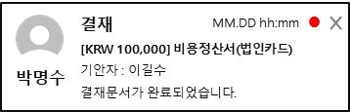
유형 작업중
결재
 | 결재자1 | 결재자2 | 박나래(최종 결재권자 | 홍길동(기안자)
처리 | 결재완료 | 결재완료 | 결재완료
알림 내용 | x
유형 | 대상 | 링크
결재 문서 완료 알림 | 기안자에게 도착 결재선 사용자에게 도착
최종 결재권자 결재완료 후 기안자에게 알림
결재
[KRW 100,000] 비용정산서(법인카드)
결재문서가 완료되었습니다.
MM.DD hh:mm
●
홍길동
처리자
결재순번에 따른 결재자에게 알림
결재
[KRW 100,000] 비용정산서(법인카드)
기안자 : 이길수
결재문서가 완료되었습니다.
MM.DD hh:mm
●
예) 결재 순번이 이길수 > 박명수 > 박나래 일 경우 (기안자는 생략)
홍길동
처리자
최초 결재자가 완료 처리시,
출력되는 결재문서 완료 알림은 없음
다음 결재자 결재완료시,
이전 결재 순번자에게 알림
최종 결재자 결재완료시,
이전 결재 순번 박명수에게 알림
이길수
결재
[KRW 100,000] 비용정산서(법인카드)
기안자 : 이길수
결재문서가 완료되었습니다.
MM.DD hh:mm
●
결재
[KRW 100,000] 비용정산서(법인카드)
기안자 : 이길수
결재문서가 완료되었습니다.
MM.DD hh:mm
●
알림없음
박명수
기안자명 출력
박나래
처리자
처리자
결재
[KRW 100,000] 비용정산서(법인카드)
기안자 : 이길수
결재문서가 완료되었습니다.
MM.DD hh:mm
●
박나래
처리자

Slide 19
유형 작업중
결재
8.3.6 업데이트 버전으로 수정 필요
결재문서 반려 알림 | 현행 유지
결재
휴가신청서
결재문서가 반려되었습니다.
MM.DD hh:mm
●
결재
휴가신청서
결재문서가 반려되었습니다.
문서명
홍길동
홍길동
처리자
결재문서 완료 알림 | 현행 유지
결재
휴가신청서
결재문서가 완료되었습니다.
MM.DD hh:mm
●
결재
휴가신청서
결재문서가 완료되었습니다.
문서명
홍길동
홍길동
처리자
수신문서 도착 알림 | 현행 유지
결재
휴가신청서
수신문서가 도착했습니다.
MM.DD hh:mm
●
결재
휴가신청서
수신문서가 도착했습니다.
문서명
홍길동
홍길동
기안자

Slide 20
작업중
결재(2/3)
8.3.6 업데이트 버전으로 수정 필요
유형 | 대상 | 링크
수신문서 반송 알림 | 현행 유지
결재
휴가신청서
수신문서가 반송되었습니다.
MM.DD hh:mm
●
결재
휴가신청서
수신문서가 반송되었습니다.
문서명
홍길동
홍길동
처리자
부서협조문서 도착 알림 | 현행 유지
결재
휴가신청서
협조문서가 도착했습니다.
MM.DD hh:mm
●
결재
휴가신청서
협조문서가 도책했습니다.
문서명
홍길동
홍길동
기안자
부서협조문서 반송 알림 | 현행 유지
결재
휴가신청서
결재문서가 반려되었습니다.
MM.DD hh:mm
●
결재
휴가신청서
결재문서가 반려되었습니다.
문서명
홍길동
홍길동
처리자

Slide 21
작업중
결재(3/3)
8.3.6 업데이트 버전으로 수정 필요
유형 | 대상 | 링크
감사문서 도착 알림 | 현행 유지
결재
휴가신청서
감사문서가 도착했습니다..
MM.DD hh:mm
●
결재
휴가신청서
감사문서가 도착했습니다.
문서명
홍길동
홍길동
기안자
감사문서 반송 알림 | 현행 유지
결재
휴가신청서
결재문서가 반려되었습니다.
.
MM.DD hh:mm
●
결재
휴가신청서
결재문서가 반려되었습니다.
문서명
홍길동
홍길동
처리자
공람문서 도착 알림 | 현행 유지
결재
휴가신청서
공람문서가 도착했습니다.
MM.DD hh:mm
●
결재
휴가신청서
공람문서가 도착했습니다.
문서명
홍길동
홍길동
기안자

Slide 22
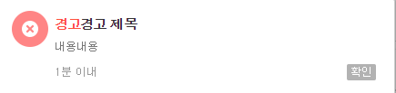
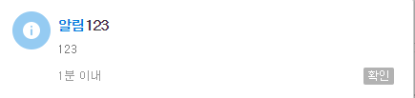
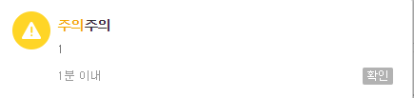

Slide 23
Calendar

Slide 24
Calendar
홈>서포트
SU2
Calendar People
Description
1 | 월간 단위로 일정 출력 오늘 날짜가 기본 선택되어진 상태로 출력하며, 날짜 클릭시, 등록된 일정이 있을 경우 ③영역에 일정 정보 출력 < > 스크롤로 이전월, 다음월을 확인할 수 있음
2 | 해당 날짜에 등록된 일정이 있을 경우 출력되는 아이콘 등록 일정 기준(달력 기준X)
3 | 해당 날짜에 등록된 일정 정보 출력 클릭시, 간편 일정 정보 레이어 출력 공유받은 일정 및 스퀘어 일정도 출력 정보 구성 - 종일 : 종일(고정 text)+일정 제목 - 기념일 : 기념일(고정 text)+일정 제목 - 일반 : 등록 시간+일정 제목 ※ 일정 제목이 지정된 width값을 초과할 경우 줄임 처리 등록된 일정이 없을 경우 “등록된 일정이 없습니다.” 문구 출력
4 | 일정 (간편)등록 버튼으로 클릭시, 간편 등록 레이어 출력
5 | 오늘외 다른 날짜를 선택했을 경우
1
< 2018.01 >
일 | 월 | 화 | 수 | 목 | 금 | 토
31 | 1 | 2 | 3 | 4 | 5 | 6
7 | 8 | 9 | 10 | 11 | 12 | 13
14 | 15 | 16 | 17 | 18 | 19 | 20
21 | 22 | 23 | 24 | 25 | 26 | 27
28 | 29 | 30 | 31 | 1 | 2 | 3
2
5
12(금)
종일 | EGW 업무회의
기념일 | 회사 창립 기념일
09:00~11:00 | EGW PROJECT 업무 점...
09:00~11:00 | EGW 업무회의
13:00~14:00 | 주간회의
3
Scroll area
일정 등록
4

Slide 25

#간편 등록/보기_일정
홈>서포트
SU2
일정 간편 보기_layer
Calendar People
Description
1 | 등록된 일정 클릭시 ‘일정 간편 보기’레이어 출력 해당 레이어는 일정과 동일
2 | [일정 등록] 버튼 클릭시, ‘일정 간편 등록’레이어 출력 해당 레이어는 일정과 동일
※ | 간편 등록/보기 레이어내 기능 버튼 출력 기준 및 액션 로직들은 일정과 동일
고객 영업 회의
일정 상세
< 2018.01 >
일 | 월 | 화 | 수 | 목 | 금 | 토
31 | 1 | 2 | 3 | 4 | 5 | 6
7 | 8 | 9 | 10 | 11 | 12 | 13
14 | 15 | 16 | 17 | 18 | 19 | 20
21 | 22 | 23 | 24 | 25 | 26 | 27
28 | 29 | 30 | 31 | 1 | 2 | 3
시간
2018-01-09 (화)
종일
작성자
김핸디
달력
UX 디자인팀, 내가 등록한 달력
1
일정 복사
삭제
확인
12(금)
일정 간편 등록_layer
종일 | EGW 업무회의
기념일 | 회사 창립 기념일
09:00~11:00 | EGW PROJECT 업무 점...
09:00~11:00 | EGW 업무회의
13:00~14:00 | 주간회의
일정 간편등록
제목*
일정 제목을 입력하세요.
2017-08-26 (수)
~
시간
오전 12 : 00
오후 04 : 00
종일
기념일
2
일정 등록
달력
달력을 선택하세요. ▼
상세입력
완료
취소

Slide 26
People

Slide 27
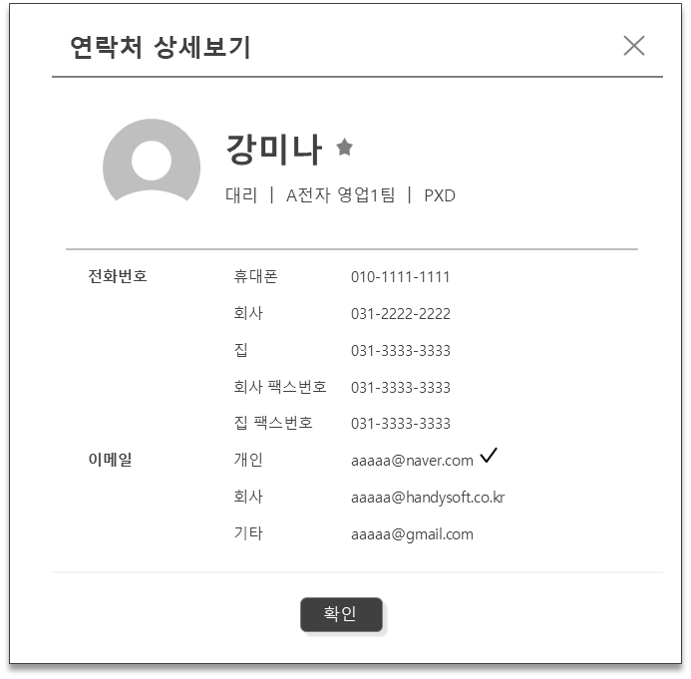
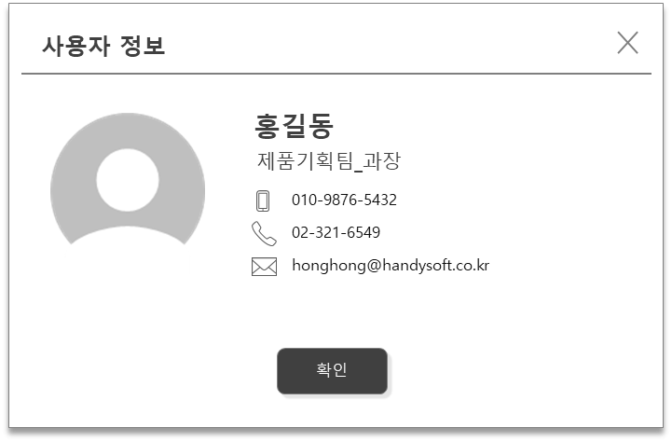

People
홈>서포트
Layer pop up
SU3
Calendar People
Description
1 | 주소록을 통해 즐겨찾기(★)로 설정된 연락처만 모두 출력 기본 닫힘
1-1 | 사용자 정보 구성은 이름으로만 출력 등록된 이름이 지정된 width초과시 줄임 처리
1-2 | 사용자 정보에 마우스 오버시, 툴팁 제공 툴팁 제공시 사용자명 full name으로 출력
2 | 최근 검색한 사용자 기준으로 연락처 출력 사용자 정보 구성은 다음과 같이 출력 - 조직도 사용자일 경우 : 성명+직급 - 주소록 사용자일 경우 : 성명 최근 검색순으로 8명까지로 제한 기본 펼침 상태 조직도 사용자일 경우 프로필 사진/성명 클릭시 버디카드 출력 주소록 사용자일 경우 연락처 상세정보 출력
2-1 | 클릭시, 최근 사용한 연락처 리셋 처리
3 | 내가 속한 부서의 부서원 정보 기본 펼침 상태로 부서원수 상관없이 모두 출력
3-1 | 내 정보 태그 출력
4 | 조직도 정보 기본 닫힘
5 | 내 주소록 정보 기본 닫힘
6 | 서포트에서 주소록내 사용자를 클릭했을 때 출력되는 팝업
Layer pop up
6
>
1
즐겨찾는 연락처
1-1
직위
부서명
회사, 소속
홍길동
홍길동
홍길동
홍길동
이길수
EGW프…
홍길동
홍길동
1-2
EGW 프로젝트
>
2
최근 검색한 연락처
Scroll area
홍길동
대리
홍길동
대리
홍길동
2-1
지우기
>
Layer pop up
3
나의 부서
3-1
나
홍길동
팀장
홍길동
과장
홍길동
대리
>
나의 VIP
>
4
조직도
>
3/6 수정
서포트내 주소록 연락처 상세보기 팝업 UI 수정
5
주소록

Slide 28
People
홈>서포트
SU3
Calendar People
Description
1 | 조직도를 펼쳤을 시 화면 기본 닫힘 상태 조직도를 펼쳤을 경우 depth 기준으로 1depth까지만 기본 펼침
>
1
조직도
> 핸디소프트
> 전략기획실
표준개발실
> 신뢰성기술팀
> 제품기획팀
> 표준개발팀
> 경영지원팀
1depth
2depth
>
홍길동 부장
이길수 과장
박명수 대리
3depth
>
주소록

Slide 29

People
홈>서포트
SU3
Calendar People
Description
1 | 주소록을 펼쳤을 시 화면 기본 닫힘 상태
1-1 | 주소록내 전체 연락처 및 그룹 정보를 트리 형태로 출력
>
1
주소록
> 개인 주소록
가족
> 친구
> 회사
전체 연락처
>
그룹
홍길동
이길수
박명수
제품기획팀
1-1
그룹
그룹

Slide 30
People
홈>서포트
SU3
Calendar People
Description
1 | 즐겨찾는 연락처, 최근 사용한 연락처, 주소록에 정보가 한 개도 없을 경우 출력되는 안내 문구
>
즐겨찾는 연락처
1
즐겨찾는 연락처가 없습니다.
>
최근 검색한 연락처
1
최근 사용한 연락처가 없습니다.
>
나의 부서
>
조직도
>
주소록
1
연락처가 없습니다.

Slide 31
검색
홈>서포트>People
SU3.2
Calendar People
Description
1 | 검색결과 화면으로 ③에서 선택된 구분에 따라조직도, 주소록 각각 검색결과를 제공
2 | 검색창 선택시 : 최근 검색한 사람 이름 (최대 5개) 최근 검색 기록이 없는 경우 제공하지 않음
3 | 검색어 입력시 : 조직도, 주소록 대상 검색될 구분 항목이 출력 위에서 클릭한 항목에 대해서 검색 결과 출력 조직도에 defaul로 포커싱되고, Enter하면 검색 수행
2
홍길동
최근 검색한 사람이름 1 : 조직도
최근 검색한 사람이름 2 : 주소록
최근 검색한 사람이름 3 : 조직도
최근 검색한 사람이름 4 : 조직도
최근 검색한 사람이름 5 : 조직도
조직도 검색결과 0건
1
조직도 검색결과 N건
검색결과가 없습니다.
③에서 검색시 선택한 구분자 출력
홍길동
대리
홍길동
대리
홍길동
대리
홍길동
대리
홍길동
대리
홍길동
대리
홍길동
대리
홍길동
대리
3
홍길동
조직도 : 홍길동
주소록 : 홍길동
홍길동
대리
홍길동
대리
홍길동
대리
홍길동
대리
홍길동
대리
홍길동
대리
홍길동
대리
홍길동
대리
주소록 검색결과 0건
주소록 검색결과 N건
검색결과가 없습니다.
홍길동

Slide 32

플로팅 버튼
1) 퀵 버튼
빠른 업무진입을 돕고, 업무 작성(입력)을 간편하게 할 수 있는 진입점을 제공한다.
대상 화면 : 모든 컨텐츠 화면
위치 : 컨텐츠 영역 우측 하단 (*서포트 메뉴는 퀵메뉴의 상위 레이어로 제공)
제공 메뉴 : 4개 메뉴 (메일쓰기 / 업무요청하기(TBD) / 최근 기안 작성하기 / 스퀘어 새 글 쓰기/ 새창 열기)
Content
[Click]
Content
[Click]
Content
퀵 버튼 선택시 상단에 4개 메뉴의 작성창 진입 버튼 나타남
각 메뉴 선택시 새 창(팝업)으로 입력 화면 제공됨
퀵 버튼은 이전 상태로 돌아감
Background 클릭이나 타 화면으로 이동시에도 이전 상태로 돌아감

Slide 33

TOP 버튼은 공통 요소에서 제외
플로팅 버튼
2) TOP 버튼
본문내 페이지 스크롤이 생성됐을 경우, 최상단으로 포커싱 처리할 수 있는 버튼
대상 화면 : 모든 컨텐츠 화면
위치 : 퀵 버튼 하단에 위치
Content
Content
Content
초기화면(페이지 스크롤 생성전)에는 비노출
페이지 스크롤시 노출
최상단으로 위치했을 경우 비노출

Slide 34


퀵버튼
플로팅 버튼
-
ㅣ 상세
메일 쓰기
김민수
5 / 10
Description
1 | 퀵버튼 기본 상태 + 형태로 출력
2 | 퀵버튼 클릭시, 스퀘어 글쓰기/최근 서식 기안한기/ 메일쓰기 바로가기 메뉴가 출력
3 | 클릭시, 현재 화면에서 스퀘어 글쓰기 팝업창 출력 쓰기 팝업창 출력여부 개수 상관없이 클릭시마다 출력
4 | 클릭시, 현재 화면에서 최근 서식 기악하기 팝업창 출력 쓰기 팝업창 출력여부 개수 상관없이 클릭시마다 출력
5 | 클릭시, 현재 화면에서 메일쓰기 팝업창 출력 쓰기 팝업창 출력여부 개수 상관없이 클릭시마다 출력
6 | 클릭시, 새 브라우저 탭으로 ‘메인’화면이 출력 로그인 세션 유지
전체편지
받은 편지함 5
내게 쓴 편지함
보낸 편지함
임시 보관함 2
예약 편지함
휴지통 2
 |  | 상태 | 보낸사람▼ | 첨부 | 제목▼ | 보낸날짜▼ | 크기▼
 |  |  | 김민수 |  | [받은 편지함] 휴가신청서 결재 요청 | 12:55 | 996KB
 |  |  | 김민수 |  | [보낸 편지함] 휴가신청서 결재 요청 | 12-20 12:55 | 996KB
 |  |  | 김민수 |  | [내게 쓴지함] 휴가신청서 결재 요청 | 2017-12-20 12:55 | 996KB
 |  |  | 김민수 |  | [임시 보관함] 휴가신청서 결재 요청 | 2017-12-20 12:55 | 996KB
 |  |  | 김민수 |  | [예약 편지함] 휴가신청서 결재 요청 | 2017-12-20 12:55 | 996KB
 |  |  | 김민수 |  | [개인보관함개인보관함개인보관함개인보관함] 휴가 신청서 결재 요청 휴가 신청서 휴가 신 ... | 2017-12-20 12:55 | 996KB
삭제 완전삭제
읽음
답장 전체답장 전달
>
>
추가기능 ▼
전체
15개
필터
VIP
VIP
VIP
플래그 메일 3
VIP
VIP 메일
VIP
김민수
박종철
이길수
jsk123@gmail.com
김민수
박종철
이길수
김민수
박종철
이길수
VIP
6
새창 열기
3
스퀘어 글쓰기
키워드 메일
4
최근 서식 기안하기
EGW 프로젝트 1
5
메일쓰기
개인 보관함
+
2
1
설정 | 용량 2.31GB / 5GB
<< < 1 2 3 > >>
/ 3

Slide 35
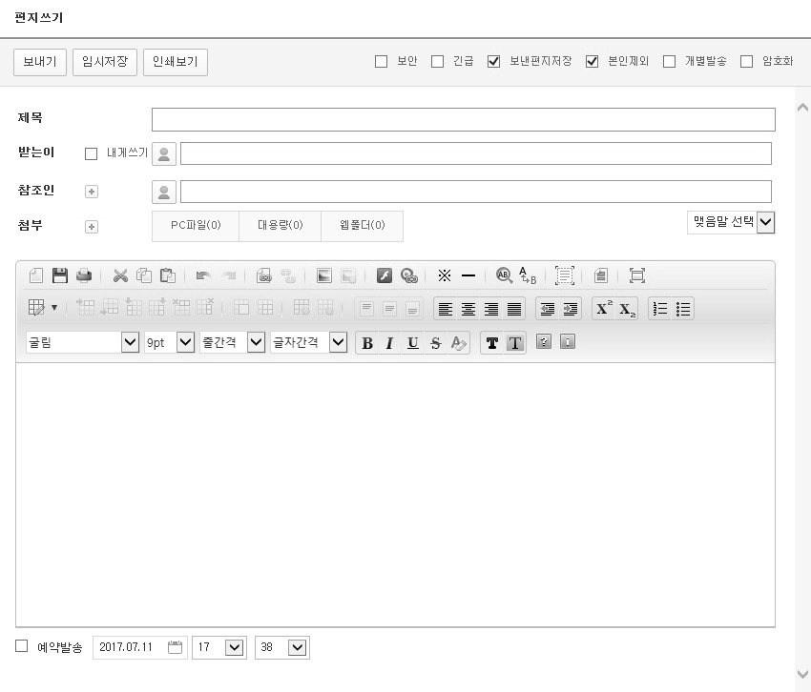
메일쓰기
플로팅 버튼>퀵버튼
-
ㅣ 상세
1
메일 쓰기
Window
Description
1 | 퀵버튼으로 메일쓰기 창을 출력했을시 화면 메일의 메일쓰기창과 동일
2 | 팝업창 출력시, 퀵버튼은 초기 상태로 전환
김민수
5 / 10
메일 쓰기
전체편지
받은 편지함 5
내게 쓴 편지함
보낸 편지함
임시 보관함 2
예약 편지함
휴지통 2
 |  | 상태 | 보낸사람▼ | 첨부 | 제목▼ | 보낸날짜▼ | 크기▼
 |  |  | 김민수 |  | [받은 편지함] 휴가신청서 결재 요청 | 12:55 | 996KB
 |  |  | 김민수 |  | [보낸 편지함] 휴가신청서 결재 요청 | 12-20 12:55 | 996KB
 |  |  | 김민수 |  | [내게 쓴지함] 휴가신청서 결재 요청 | 2017-12-20 12:55 | 996KB
 |  |  | 김민수 |  | [임시 보관함] 휴가신청서 결재 요청 | 2017-12-20 12:55 | 996KB
 |  |  | 김민수 |  | [예약 편지함] 휴가신청서 결재 요청 | 2017-12-20 12:55 | 996KB
 |  |  | 김민수 |  | [개인보관함개인보관함개인보관함개인보관함] 휴가 신청서 결재 요청 휴가 신청서 휴가 신 ... | 2017-12-20 12:55 | 996KB
삭제 완전삭제
읽음
답장 전체답장 전달
>
>
추가기능 ▼
전체
15개
보내기
임시저장
미리보기
필터
예약발송
보내기 옵션
받는 사람
내게 쓰기
주소록
VIP
주소록
참조
VIP
2017 추석 휴가 수요 조사
제목
긴급
보안
VIP
내 PC 파일함
일반 0KB/25MB | 대용량 무제한
플래그 메일 3
파일 첨부
전체 삭제
VIP
여러 개의 파일을 마우스로 끌어놓으세요.
VIP 메일
VIP
김민수
박종철
이길수
jsk123@gmail.com
김민수
박종철
이길수
김민수
박종철
이길수
VIP
키워드 메일
EGW 프로젝트 1
기본서명
개인 보관함
+
2
설정 | 용량 2.31GB / 5GB
<< < 1 2 3 > >>
/ 3

Slide 36


스퀘어 글쓰기
플로팅 버튼 >퀵버튼
-
ㅣ 상세
메일 쓰기
김민수
5 / 10
Description
1 | 퀵버튼으로 스퀘어 글쓰기 창을 출력했을시 화면
2 | 팝업 형태 및 타이틀 영역을 제외하고, 본문 쓰기영역은 스퀘어 메인에서의 글쓰기 레이어와 동일
3 | 팝업창 출력시, 퀵버튼은 초기 상태로 전환
전체편지
받은 편지함 5
내게 쓴 편지함
보낸 편지함
임시 보관함 2
예약 편지함
휴지통 2
 |  | 상태 | 보낸사람▼ | 첨부 | 제목▼ | 보낸날짜▼ | 크기▼
 |  |  | 김민수 |  | [받은 편지함] 휴가신청서 결재 요청 | 12:55 | 996KB
 |  |  | 김민수 |  | [보낸 편지함] 휴가신청서 결재 요청 | 12-20 12:55 | 996KB
 |  |  | 김민수 |  | [내게 쓴지함] 휴가신청서 결재 요청 | 2017-12-20 12:55 | 996KB
 |  |  | 김민수 |  | [임시 보관함] 휴가신청서 결재 요청 | 2017-12-20 12:55 | 996KB
 |  |  | 김민수 |  | [예약 편지함] 휴가신청서 결재 요청 | 2017-12-20 12:55 | 996KB
 |  |  | 김민수 |  | [개인보관함개인보관함개인보관함개인보관함] 휴가 신청서 결재 요청 휴가 신청서 휴가 신 ... | 2017-12-20 12:55 | 996KB
삭제 완전삭제
읽음
답장 전체답장 전달
>
>
추가기능 ▼
전체
15개
필터
VIP
VIP
1
VIP
Window
플래그 메일 3
VIP
스퀘어 글쓰기
VIP 메일
2
김민수
박종철
이길수
jsk123@gmail.com
김민수
박종철
이길수
김민수
박종철
이길수
VIP
그룹을 선택해주세요.
VIP
멤버들에게 새로운 소식을 전해보세요
등록
취소
등록완료되었습니다.
키워드 메일
EGW 프로젝트 1
개인 보관함
+
3
설정 | 용량 2.31GB / 5GB
<< < 1 2 3 > >>
/ 3

Slide 37
기안하기
플로팅 버튼 >퀵버튼
-
ㅣ 상세
메일 쓰기
1
김민수
Description
1 | 퀵버튼으로 기안하기 창을 출력했을시 화면 최근에 기안학 서식을 출력 결재의 기안하기 창과 동일
2 | 팝업창 출력시, 퀵버튼은 초기 상태로 전환
Window
5 / 10
전체편지
받은 편지함 5
내게 쓴 편지함
보낸 편지함
임시 보관함 2
예약 편지함
휴지통 2
 |  | 상태 | 보낸사람▼ | 첨부 | 제목▼ | 보낸날짜▼ | 크기▼
 |  |  | 김민수 |  | [받은 편지함] 휴가신청서 결재 요청 | 12:55 | 996KB
 |  |  | 김민수 |  | [보낸 편지함] 휴가신청서 결재 요청 | 12-20 12:55 | 996KB
 |  |  | 김민수 |  | [내게 쓴지함] 휴가신청서 결재 요청 | 2017-12-20 12:55 | 996KB
 |  |  | 김민수 |  | [임시 보관함] 휴가신청서 결재 요청 | 2017-12-20 12:55 | 996KB
 |  |  | 김민수 |  | [예약 편지함] 휴가신청서 결재 요청 | 2017-12-20 12:55 | 996KB
 |  |  | 김민수 |  | [개인보관함개인보관함개인보관함개인보관함] 휴가 신청서 결재 요청 휴가 신청서 휴가 신 ... | 2017-12-20 12:55 | 996KB
삭제 완전삭제
읽음
답장 전체답장 전달
>
>
추가기능 ▼
전체
15개
기안하기
필터
VIP
VIP
VIP
플래그 메일 3
VIP
VIP 메일
VIP
김민수
박종철
이길수
jsk123@gmail.com
김민수
박종철
이길수
김민수
박종철
이길수
VIP
키워드 메일
EGW 프로젝트 1
개인 보관함
+
2
설정 | 용량 2.31GB / 5GB
<< < 1 2 3 > >>
/ 3

Slide 38
참고1)
플로팅 버튼
-
ㅣ 상세
메일 쓰기
김민수
5 / 10
Description
1 | 토스트 알림메시지와 플로팅 버튼 위치 개별 영역으로 분리
전체편지
받은 편지함 5
내게 쓴 편지함
보낸 편지함
임시 보관함 2
예약 편지함
휴지통 2
 |  | 상태 | 보낸사람▼ | 첨부 | 제목▼ | 보낸날짜▼ | 크기▼
 |  |  | 김민수 |  | [받은 편지함] 휴가신청서 결재 요청 | 12:55 | 996KB
 |  |  | 김민수 |  | [보낸 편지함] 휴가신청서 결재 요청 | 12-20 12:55 | 996KB
 |  |  | 김민수 |  | [내게 쓴지함] 휴가신청서 결재 요청 | 2017-12-20 12:55 | 996KB
 |  |  | 김민수 |  | [임시 보관함] 휴가신청서 결재 요청 | 2017-12-20 12:55 | 996KB
 |  |  | 김민수 |  | [예약 편지함] 휴가신청서 결재 요청 | 2017-12-20 12:55 | 996KB
 |  |  | 김민수 |  | [개인보관함개인보관함개인보관함개인보관함] 휴가 신청서 결재 요청 휴가 신청서 휴가 신 ... | 2017-12-20 12:55 | 996KB
삭제 완전삭제
읽음
답장 전체답장 전달
>
>
추가기능 ▼
전체
15개
필터
VIP
VIP
VIP
플래그 메일 3
VIP
VIP 메일
VIP
김민수
박종철
이길수
jsk123@gmail.com
김민수
박종철
이길수
김민수
박종철
이길수
VIP
새창 열기
스퀘어 글쓰기
키워드 메일
최근 서식 기안하기
EGW 프로젝트 1
메일
퇴직연금 사업자 설명회 및 개인별 퇴직연금 가입 안내
메일이 도착하였습니다.
메일쓰기
개인 보관함
+
설정 | 용량 2.31GB / 5GB
홍길동
/ 3
<< < 1 2 3 > >>

Slide 39
참고2)
플로팅 버튼
-
ㅣ 상세
메일 쓰기
김민수
5 / 10
Description
1 | 서포트 메뉴를 펼쳤을 경우, 퀵버튼 위로 오버레이
전체편지
받은 편지함 5
내게 쓴 편지함
보낸 편지함
임시 보관함 2
예약 편지함
휴지통 2
 |  | 상태 | 보낸사람▼ | 첨부 | 제목▼ | 보낸날짜▼ | 크기▼
 |  |  | 김민수 |  | [받은 편지함] 휴가신청서 결재 요청 | 12:55 | 996KB
 |  |  | 김민수 |  | [보낸 편지함] 휴가신청서 결재 요청 | 12-20 12:55 | 996KB
 |  |  | 김민수 |  | [내게 쓴지함] 휴가신청서 결재 요청 | 2017-12-20 12:55 | 996KB
 |  |  | 김민수 |  | [임시 보관함] 휴가신청서 결재 요청 | 2017-12-20 12:55 | 996KB
 |  |  | 김민수 |  | [예약 편지함] 휴가신청서 결재 요청 | 2017-12-20 12:55 | 996KB
 |  |  | 김민수 |  | [개인보관함개인보관함개인보관함개인보관함] 휴가 신청서 결재 요청 휴가 신청서 휴가 신 ... | 2017-12-20 12:55 | 996KB
삭제 완전삭제
읽음
답장 전체답장 전달
>
>
추가기능 ▼
전체
15개
필터
VIP
VIP
VIP
플래그 메일 3
VIP
VIP 메일
VIP
김민수
박종철
이길수
jsk123@gmail.com
김민수
박종철
이길수
김민수
박종철
이길수
VIP
1
키워드 메일
EGW 프로젝트 1
개인 보관함
+
설정 | 용량 2.31GB / 5GB
<< < 1 2 3 > >>
/ 3

Slide 40
버디카드_주고받은 메일
공통
BD1
사용자 정보
Description
1 | 부서명+직급으로 출력
2 | 휴대폰 번호 출력
3 | 회사 전화번호 출력
4 | 기본 이메일 출력 영역 클릭시 해당 사용자를 수신자로 지정된 메일쓰기 창 출력
홍길동
1
제품기획팀_과장
2
010-9876-5432
02-321-6549
honghong@handysoft.co.kr
3
4
확인
수정 내역_01/11
연관 기능 삭제(메일, 일정) 확인 버튼 추가

